Slide 1
LC12 : Caractérisations par spectroscopie en synthèse organique
Mathieu Markovitch

Slide 2
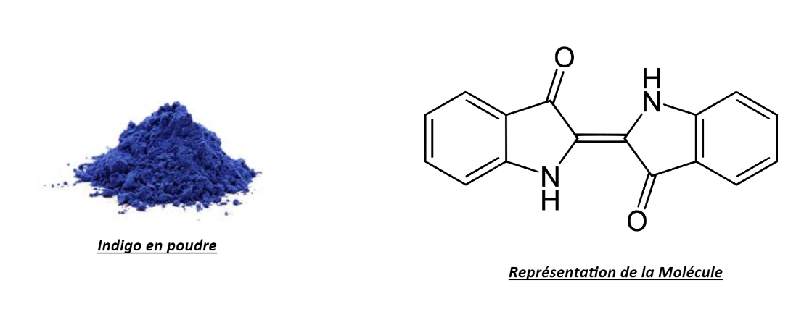
L’indigo

Slide 3
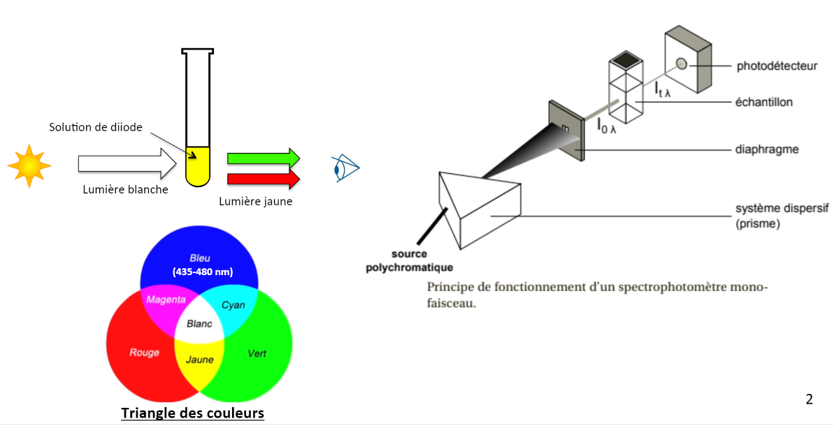
Spectrophotomètre

Slide 4
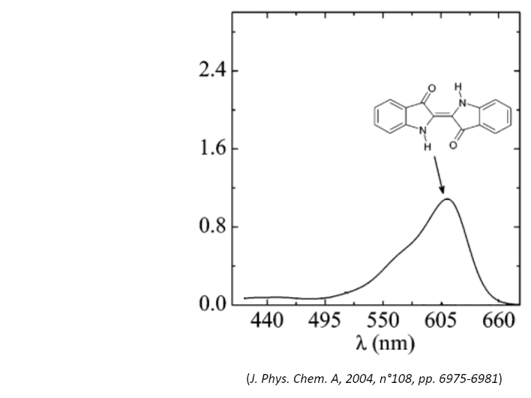
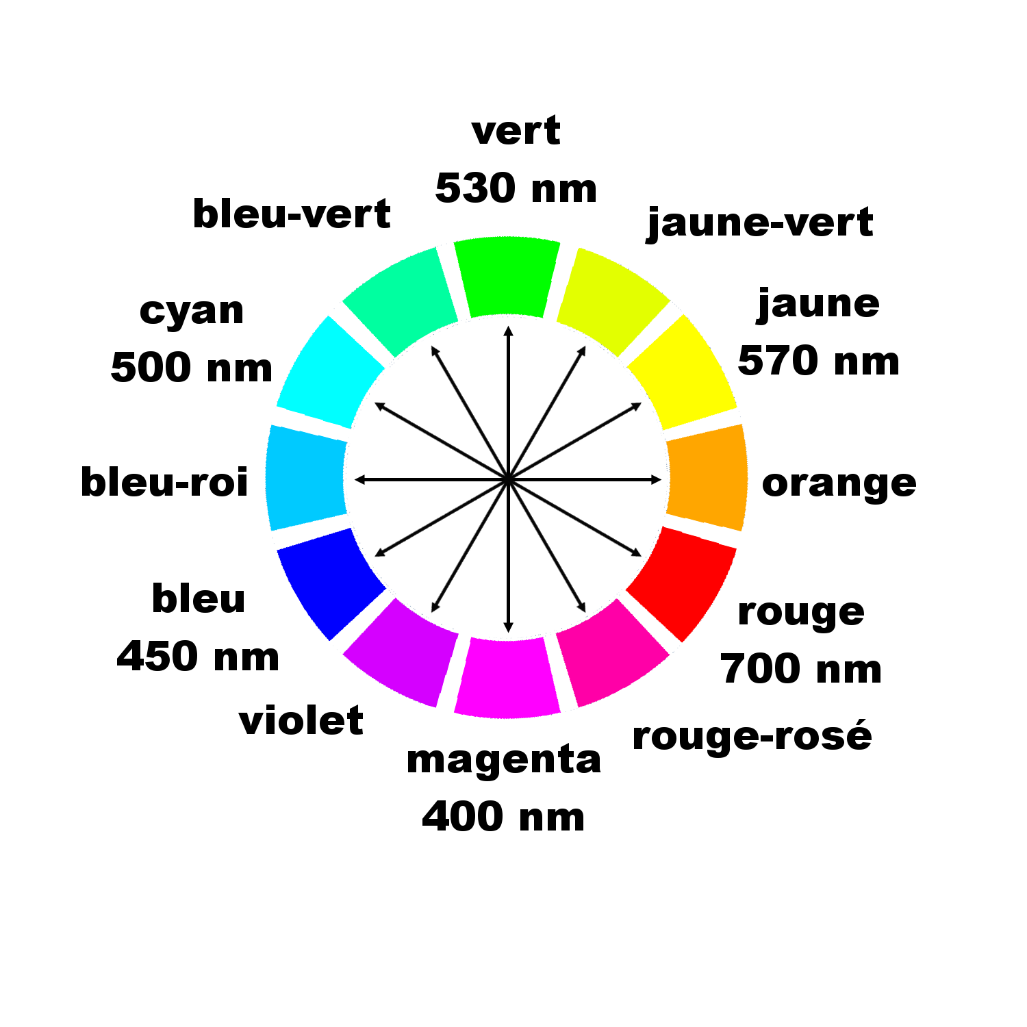
Spectre de l’indigo
A

Slide 5
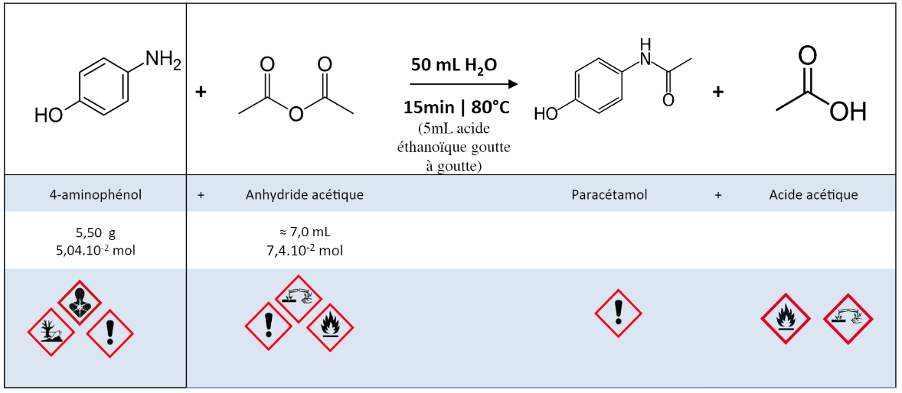
Synthèse du paracétamol

Slide 6
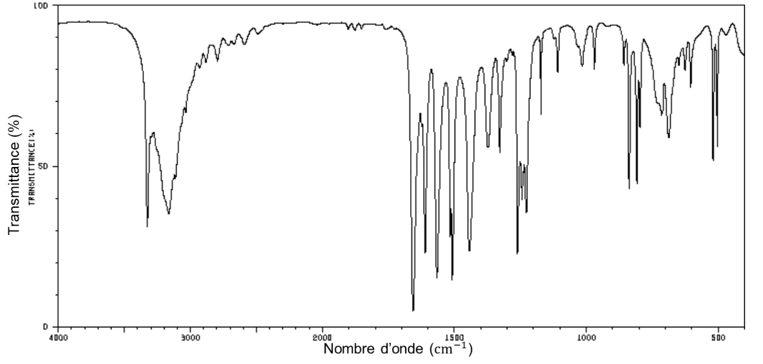
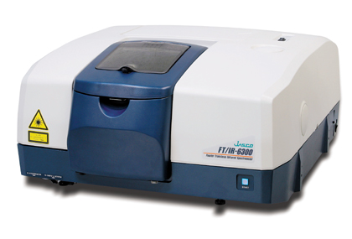
Spectre du paracétamol
https://www.youtube.com/watch?v=1PQqDfJKXvA

Slide 7
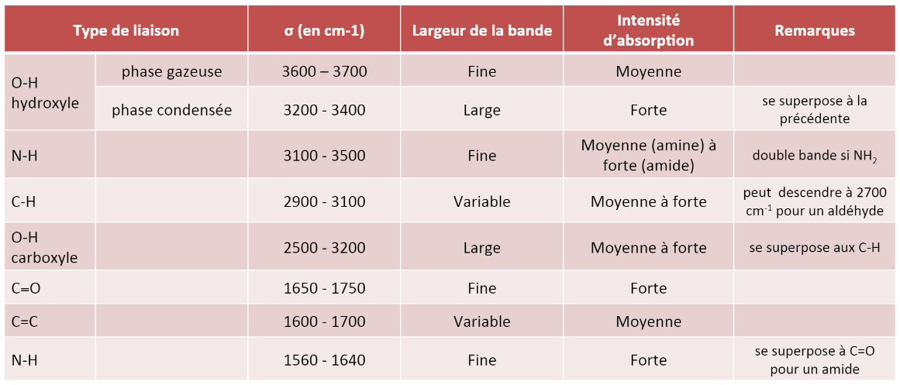
Table infrarouge

Slide 8
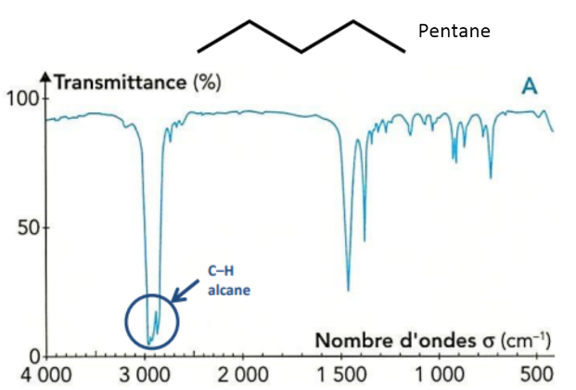
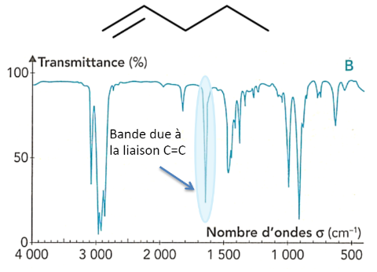
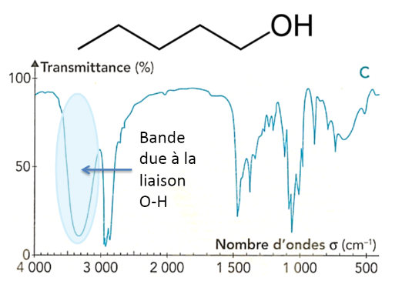

Bandes caractéristiques

Slide 9
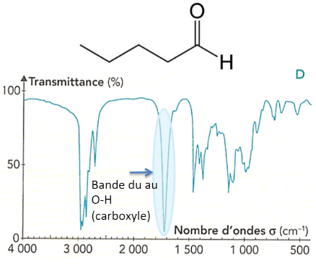
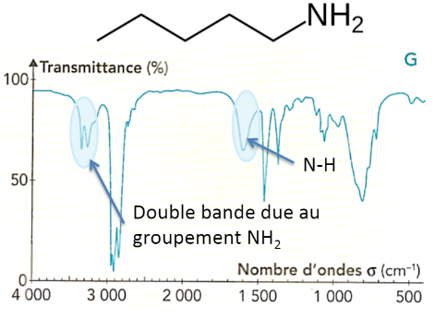
Bandes caractéristiques

Slide 10
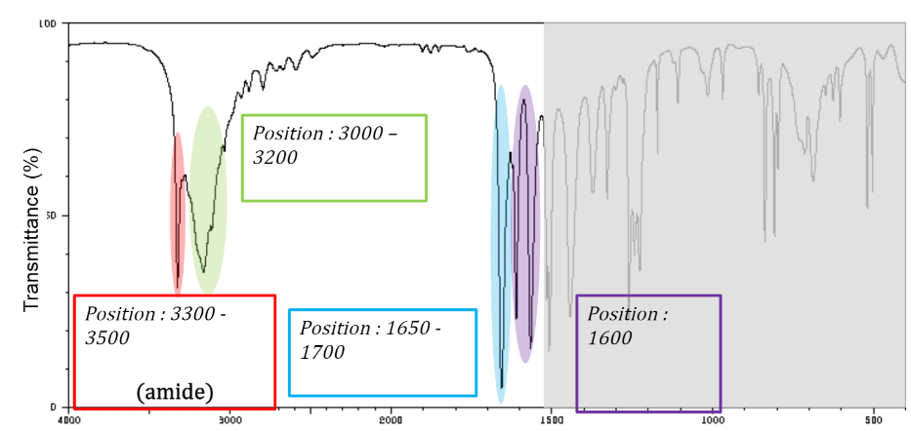
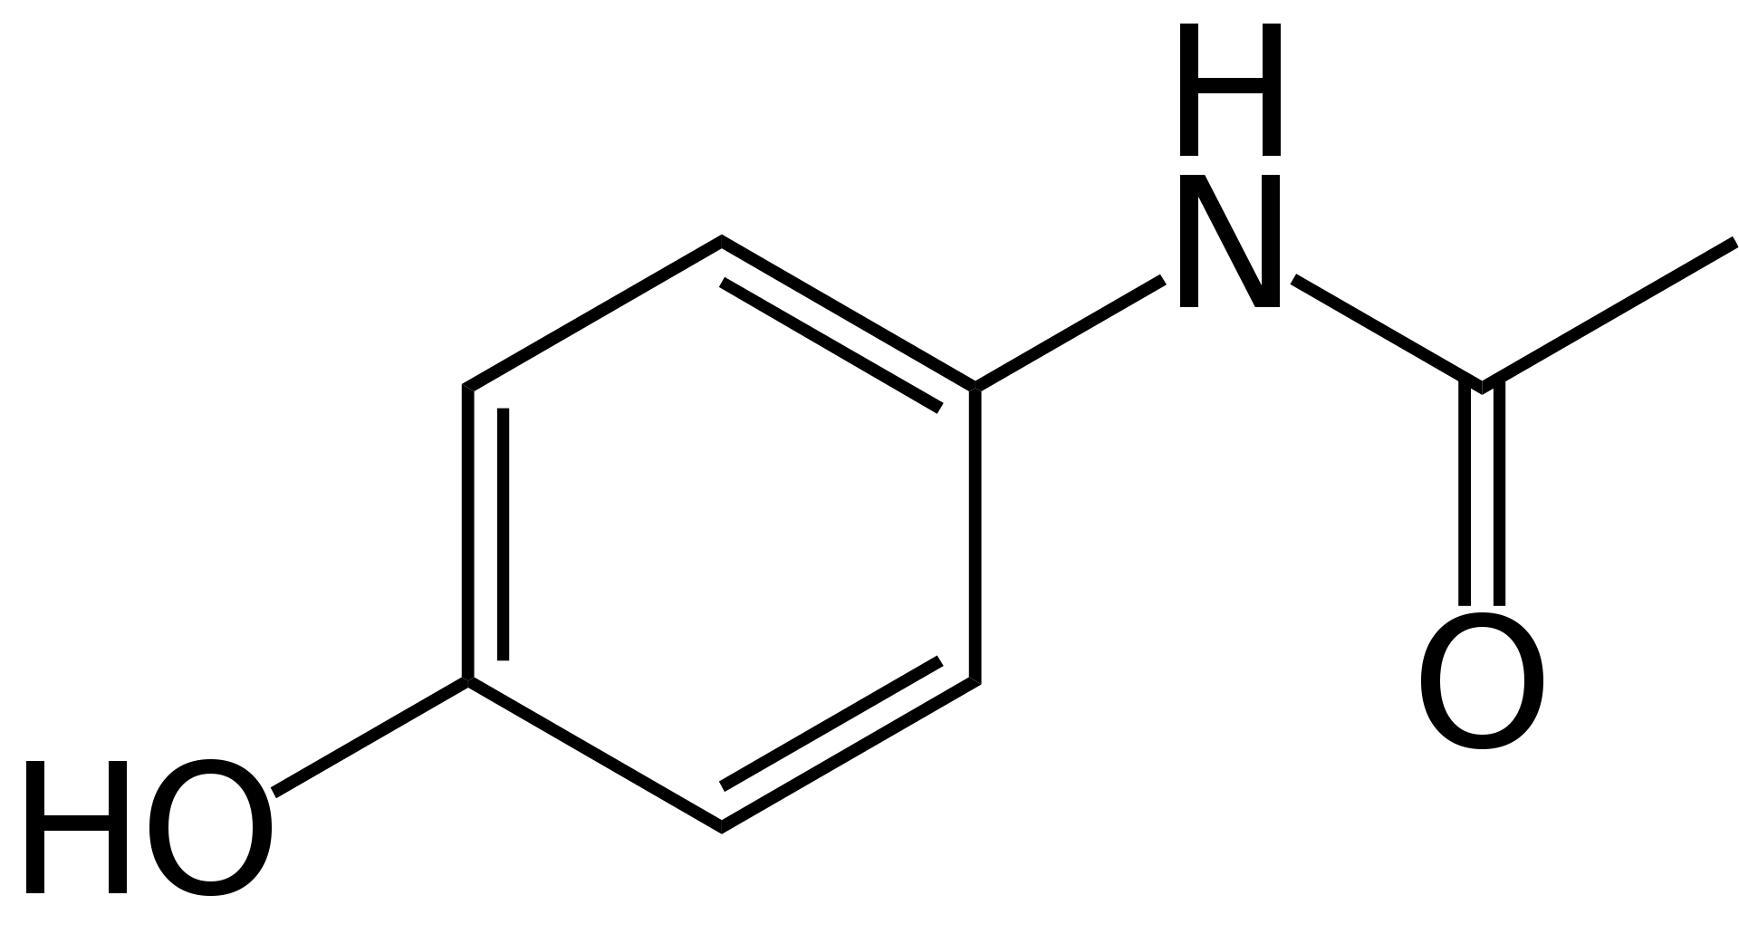
Identification du paracétamol
O-H
N-H
C=O
C=C

Slide 11
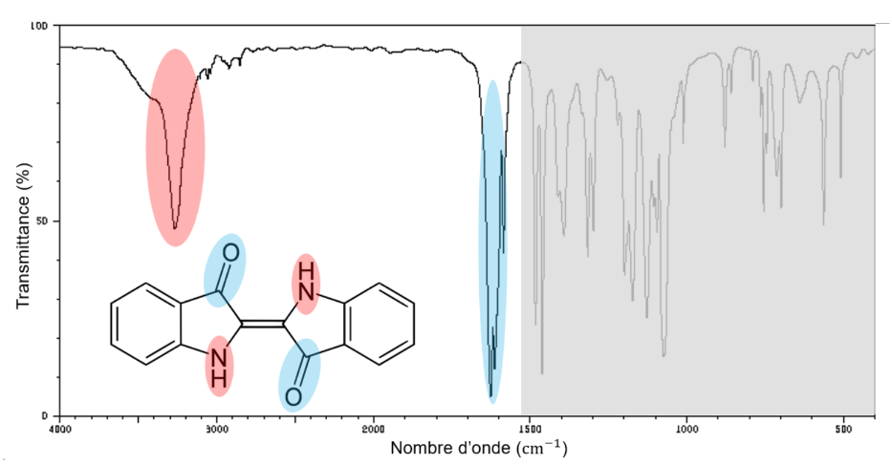
Identification de l’indigo

Slide 12
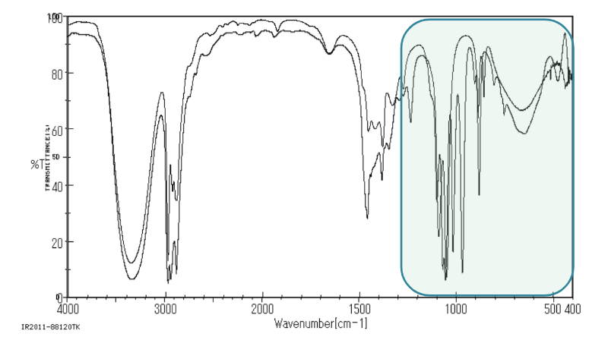
Superposition des spectres de l’éthanol et du propanol

Slide 13
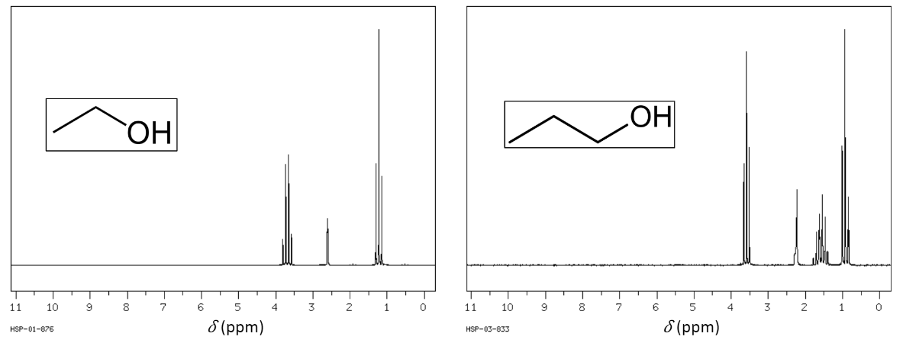
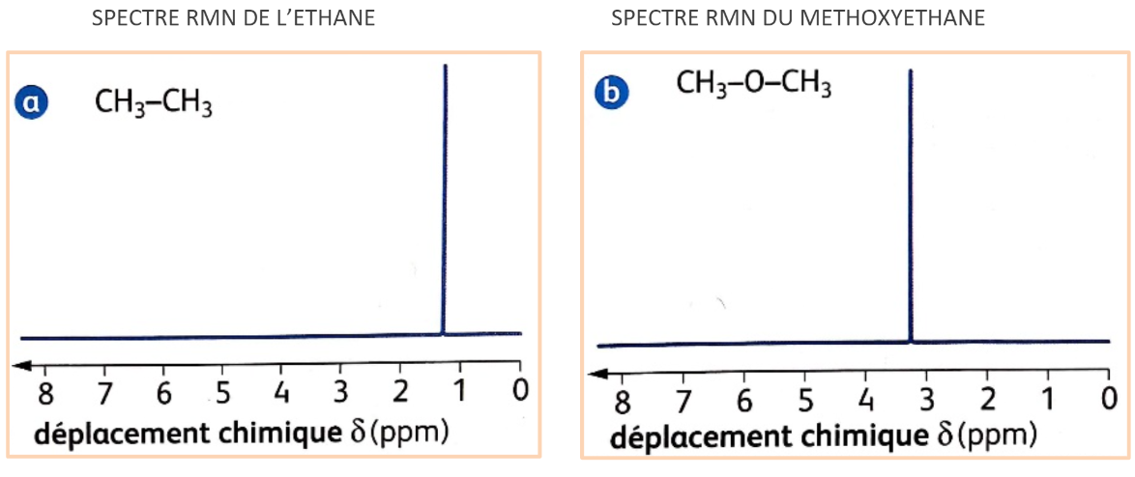
Spectres RMN

Slide 14
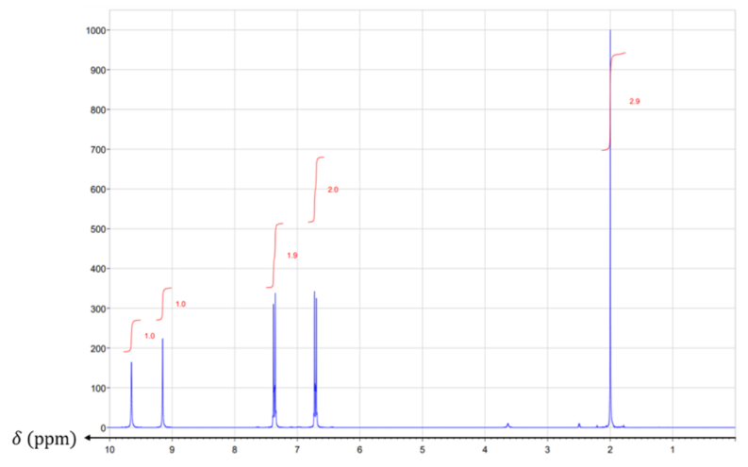
Spectre du paracétamol

Slide 15
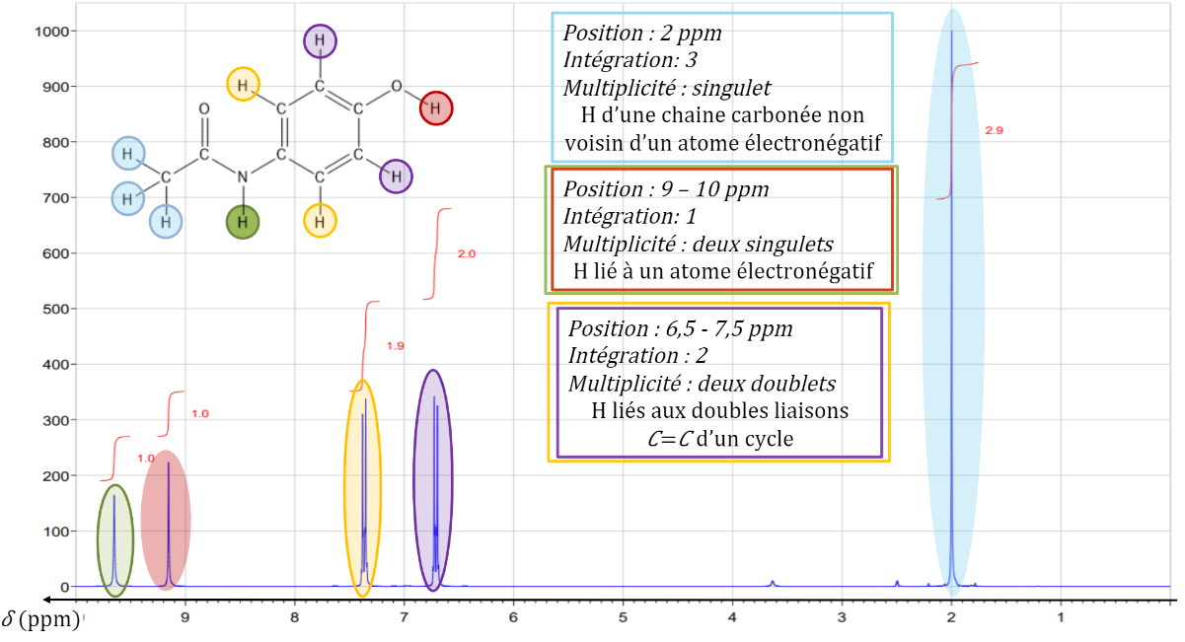
Analyse

Slide 16
Conclusion
Spectroscopie | Principe | Informations | Limites
UV-visible | Transition électronique | Couleurs | Absorption UV-visible uniquement
IR | Vibrations de liaisons | Groupes fonctionnels | Pas d’information spatiale
RMN | Résonance magnétique | Répartition des protons | Appareillage sophistiqué

